Slide 1




Pemodelan Spatio-Temporal PM2.5 di Jakarta Menggunakan Pendekatan Hybrid Gradient Boosting dan Bayesian INLA-SPDE
Pengantar Statistika Bayes
Kelompok 2

Slide 2

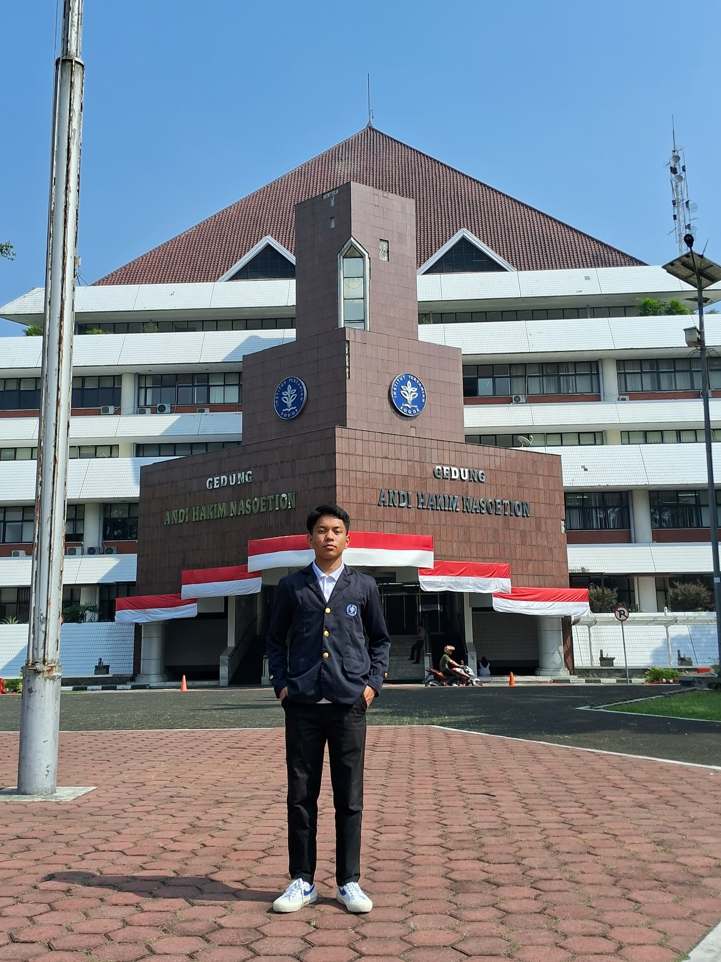




Anggota Kelompok
Dewa Rizky Meidiva Pratama
G1401231030
Alden Nabil WE
G1401231088
Bryant Indervil D
G1401231062
Nandito Hernawan
G1401231034
Ghonia CM
G1401231045

Slide 3



1
Pendahuluan

Slide 4







Latar Belakang
PM 2.5 merupakan polutan udara berbahaya yang mampu menembus saluran pernapasan hingga ke pembuluh darah, sehingga menjadi salah satu isu kesehatan dan lingkungan utama di kawasan perkotaan seperti DKI Jakarta.
Industri
Transportasi
Urbanisasi
Meteorologi
Pemantauan PM 2.5 di DKI Jakarta hanya tersedia di 5 stasiun resmi (SPKU) yang menyebabkan sparsitas spasial ekstrem, lemahnya diagnostik spasial konvensional, dan keterbatasan informasi pada wilayah yang tidak terpantau.
Memerlukan Metode Pemodelan Spasial yang Andal

Slide 5
Latar Belakang
Machine Learning (XGBoost)
Bayesian Spasial
(INLA-SPDE)
Hybrid (Machine Learning + Bayesian Spasial)
KEUNGGULAN
KEUNGGULAN
KEUNGGULAN
Unggul menangkap hubungan nonlinear antar variabel meteorologi
Mampu memodelkan dependensi spasial secara probabilistik.
Menjanjikan karena mengombinasikan kelebihan dua metode.
KELEMAHAN
KELEMAHAN
KELEMAHAN
Tidak dapat memodelkan dependensi spasial secara eksplisit.
Kurang fleksibel menangkap nonlinearitas dibanding metode Machine Learning.
Efektivitasnya pada jaringan pemantauan yang sangat jarang (seperti Jakarta) belum banyak dikaji

Slide 6


Gap dan Tujuan Penelitan
Gap Penelitian Terdahulu
Tujuan Penelitian
Pendekatan hybrid machine-learning-Bayesian spasial umumnya diuji pada wilayah dengan jaringan pemantauan yang relatif padat.
Mengevaluasi performa model machine learning (XGBoost), Bayesian spasial hierarkis (INLA-SPDE) dan model hybrid XGBoost-SPDE untuk estimasi PM2.5 di DKI Jakarta
Keberadaan autokorelasi spasial (kemiripan antarwilayah)
Efektivitas pendekatan hybrid ML-Bayesian pada kondisi pemantauan yang sangat jarang masih belum banyak dieksplorasi, khususnya di wilayah dengan kondisi penduduk yang padat
Membandingkan ketiga model menggunakan Leave One Station Out Cross Validation (LOSO-CV) pada lokasi yang tidak terpantau.
Stasiun pemantauan PM2.5 di Jakarta hanya terdiri dari 5 stasiun resmi yang menyebabkan sparsitas spasial ekstrem dan lemahnya diagnostik konvensional
Memberikan bukti empiris kesesuaian pendekatan Bayesian spatial dan hybrid ML-Bayesian pada kondisi pemantauan yang sparse.

Slide 7
2
Metodologi Penelitian

Slide 8
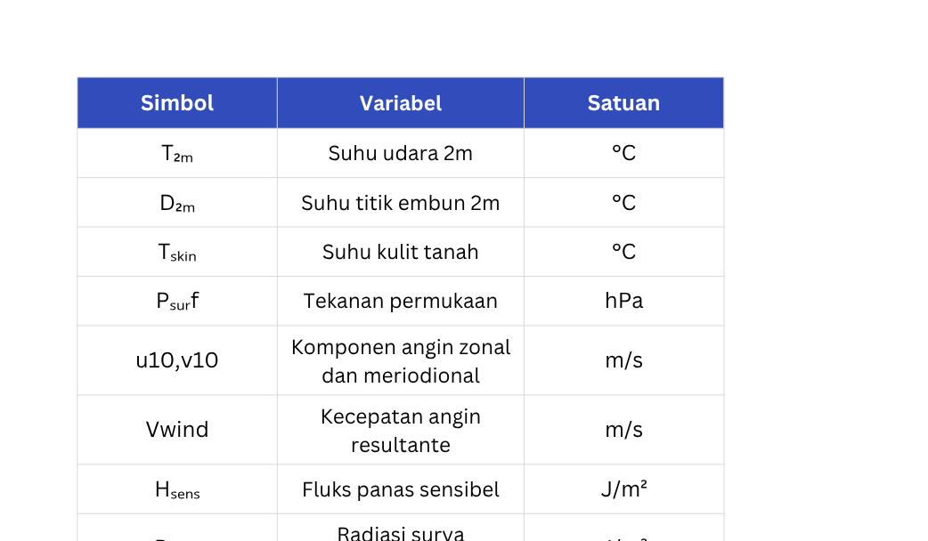
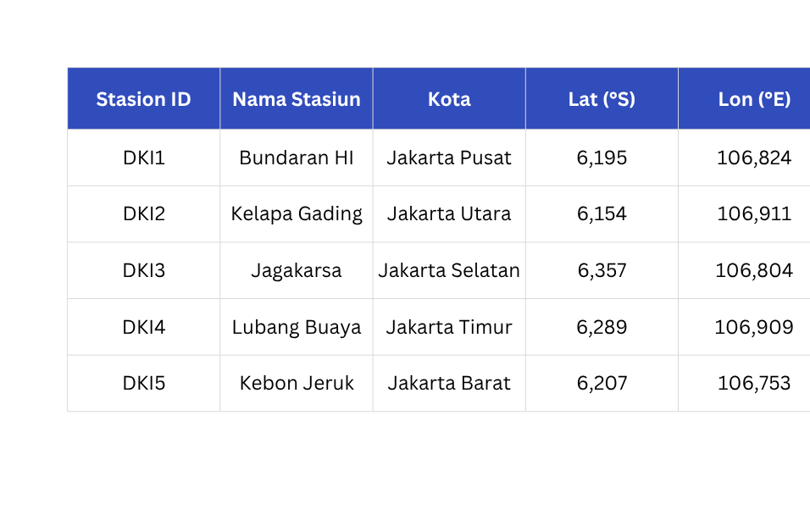
Kovariat meteorologi ERA5-land
Data
5 Stasiun SPKU
  Sumber: SPKU DLH DKI Jakarta
  Variabel target: Konsentrasi PM2.5
  Periode: 1 Januari 2024 - 28 Februari 2025 (424 hari)
  Total observasi: 2120 baris data
  Missing values: : ~1,22% ditangani dengan imputasi daily mean
  Ekstraksi ERA5: Resolusi 0,1° x 0,1°, nilai diekstraksi ke titik koordinat stasiun via nearest-neighbour
Notes:
10

Slide 9






Prosedur Penelitian
Bayesian First Hierarchical Modelling
XGBoost → R-INLA SPDE
Pipeline
Prinsip Metodologis
Daily mean
  Koordinat dihapus → mencegah spatial confounding
  Evaluasi LOSO-CV → generalisasi ke lokasi tanpa sensor
Raw data
Imputasi Missing Values
*tanpa koordinat
Output Model
f̂_ML(x_it)
XGBoost Meteorologi
Model yang dibandingkan
  XGBoost → baseline model
  INLA SPDE → efek acak spasial dengan memori temporal
  XGBoost-INLA SPDE → hybrid model
sinyal meteorologi regional
LOSO-CV
R-INLA SPDE Bayesian
Evaluasi Model
LOSO-CV
Notes:
10

Slide 10
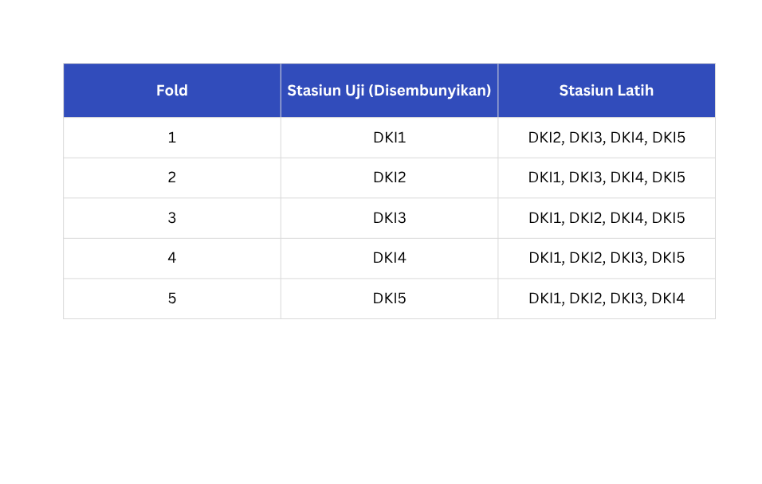
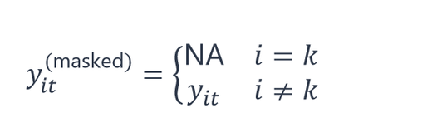
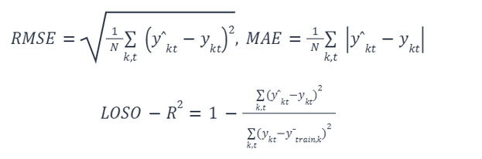

Prosedur Validasi
Leave-One-Station-Out CV
Ilustrasi LOSO-CV:
LOSO-CV valid untuk mengevaluasi estimasi di wilayah tanpa sensor, karena sepenuhnya memisahkan data pelatihan dan data pengujian secara spasial.
Mekanisme Masking (5 Fold):
R-INLA memperlakukan NA sebagai missing at random dan menghasilkan distribusi prediktif posterior via Bayesian Kriging Matèrn
Pengunaan LOSO-CV
Uji Residual Spasial:
Global Moran’s I pada residual LOSO-CV untuk memverifikasi residual bersifat spatial white noise setelah pemodelan.
Meniru kondisi nyata prediksi PM2.5 pada wilayah tanpa sensor.
Metrik Akurasi Titik:
Memisahkan data latih dan data uji secara spasial sehingga tidak terjadi spatial data leakage.
Metrik Kalibrasi Bayesian:
Memberikan evaluasi yang lebih realistis dibandingkan random train-test split.
Coverage mendekati 95% → Model Terkalibrasi
Setiap stasiun bergantian menjadi lokasi uji sehingga kemampuan generalisasi model dapat dinilai secara menyeluruh.
Notes:
10

Slide 11
3
Hasil Penelitian

Slide 12
Autokorelasi Spasial PM2.5 & Diagnostik Model
PM2.5 Secara Inheren Berstruktur Spasial dan Model Berhasil Menangkapnya
Diagnostik Moran’s I
Estimasi Posterior Hyperparameter Spasial
Kondisi | Moran’s I | p-value | Interpretasi
Data Mentah PM2.5 | -0.1799 | 0.7530 | Tidak signifikan (kuasa statistik sangat rendah pada N=5).
Residual LOSO (Hybrid SPDE) | -0.2828 | 0.4170 | Spatial White Noise - model berhasil menyerap seluruh autokorelasi spasial
Parameter | Symbol | Posterior Mean | 95% Credible Interval | Interpretasi Fisik
Effective Spatial Range | ρ | 17.6 km | 16.1 – 19.1 km | Korelasi PM2.5 Meluruh efektif setelah 17.6 km
Spatial Standard Deviation | σu | 13.91 μg/m³ | 13.46 – 14.40 μg/m³ | Heterogenitas Spasial subtstansial tidak dapat dijelaskan oleh meteorologi saja.
Gaussian Precision | 1/σ²e | 22,102.44 | 515.19 – 150,137.30 | CI sangat lebar sehingga ketidakpastian noise observasi tinggi pada N=5.
PM2.5 di Jakarta menunjukkan pola spasial dengan jangkauan korelasi efektif sekitar 17,6 km.
Nilai Moran's I pada data mentah tidak signifikan karena jumlah stasiun yang sangat terbatas (N = 5), bukan karena tidak adanya struktur spasial.
Setelah pemodelan, residual tidak lagi menunjukkan autokorelasi spasial (spatial white noise), menandakan model berhasil menangkap pola spasial utama PM2.5.
Range spasial 17,6 km menunjukkan bahwa lokasi yang berjarak kurang dari sekitar 17,6 km masih memiliki konsentrasi PM2.5 yang relatif berkorelasi.
Variabilitas spasial yang masih tinggi menunjukkan faktor selain meteorologi juga berperan dalam membentuk konsentrasi PM2.5.
Notes:
11

Slide 13

PERBANDINGAN PERFORMA MODEL
Model | RMSE | MAE | R² | 95% CI Coverage | Keterangan
XGBoost | 17.68 | 13.27 | 0.44 | - | Baseline machine learning
INLA SPDE-AR1 | 17.36 | 12.24 | 0.46 | - | Akurasi titik terbaik
Hybrid XGBoost + SPDE-AR1 | 18.64 | 13.52 | 0.38 | - | Hybrid, tetapi tidak mengungguli INLA
INLA SPDE-AR1 menghasilkan akurasi prediksi titik terbaik
RMSE = 17.36, MAE = 12.24, dan R² = 0.46.
Model hybrid tidak mengungguli model Bayesian spasial tunggal
Penambahan XGBoost tidak otomatis meningkatkan akurasi prediksi.
Hybrid XGBoost + SPDE tetap memberi informasi ketidakpastian
Nilai coverage sebesar 89.04% menunjukkan bahwa model ini masih berguna untuk membaca rentang ketidakpastian prediksi.
Takeaway: Pada jaringan pemantau terbatas, INLA SPDE menjadi model paling stabil untuk akurasi titik, sedangkan model hybrid lebih relevan untuk membaca ketidakpastian prediksi.

Slide 14









Model Bayesian Spasial Tunggal Lebih Stabil pada Jaringan Pemantau Terbatas
Kompleksitas tambahan tidak selalu meningkatkan akurasi prediksi
Interpretasi Utama
Data PM2.5 relatif lengkap
Struktur spasial dapat ditangkap langsung oleh SPDE
INLA-SPDE AR1 menghasilkan akurasi titik terbaik
Missing value hanya 1,22%, sehingga model spasial murni dapat bekerja stabil
SPDE mampu menangkap struktur spasial laten pada jaringan 5 stasiun
Penambahan XGBoost meningkatkan kompleksitas, tetapi tidak selalu meningkatkan akurasi
XGBoost menghasilkan prediksi meteorologi non-linear
Error prediksi XGBoost ikut terbawa ke tahap INLA
Hybrid tidak otomatis mengungguli model Bayesian spasial tunggal
Insight: Dalam jaringan pemantau yang sangat terbatas, model Bayesian spasial tunggal dapat lebih stabil dibandingkan model hybrid yang lebih kompleks.

Slide 15
4
Simpulan dan Saran

Slide 16


Simpulan
Simpulan
  LOSO-CV terbukti sebagai protokol validasi spasial yang ketat dan bebas spatial data leakage — baku emas untuk evaluasi generalisasi ke lokasi unmonitored
  SPDE-AR1 saja menghasilkan akurasi titik terbaik (R² = 0,46, RMSE = 17,36 µg/m³), Bayesian Kriging spasio-temporal murni sangat efektif pada data yang cukup lengkap
  Hybrid XGBoost + SPDE unggul dalam uncertainty-aware inference: Coverage 89,04%, CI Width ≈ 63,4 µg/m³, model yang tidak memalsukan kepastian
  Keterbatasan N=5: Under-coverage moderat (89,04% vs. 95% nominal) dan CI hyperparameter yang sangat lebar → urgensi memperluas aksesibilitas data sensor resmi
  Range spasial ρ ≈ 17,6 km mengindikasikan PM2.5 Jakarta beroperasi pada skala semi-regional, melampaui batas administrasi kota, konsisten dengan mekanisme dispersi polutan perkotaan
Saran
  Perluasan data: meningkatkan N secara signifikan, memperkuat kuasa statistik spasial dan mempersempit CI posterior.
  Kovariat tambahan: Integrasikan data satelit (MODIS AOD, MERRA-2) sebagai fixed effect.
  Pengembangan sistem: Kembangkan penelitian ini menjadi sistem monitoring spasial real-time berbasis peta posterior prediksi konsentrasi PM2.5 dengan interval ketidakpastian di seluruh grid Jakarta

Slide 17



Slide 18








Operator SPDE
Teori
Model Hierarki
dengan α = 2, (smoothness v = 1, d = 2)
Level 1-Likelihood
yang akan menghasilkan kovarians Matérn kontinu dengan
dengan marginal variance
Level 2-Latent Predictor
Diskretisasi GMRF via Triangulasi FEM
Level 3-PC Priors
Inferensi INLA
Mesh DKI Jakarta
  Inner mesh: max edge = 0,15°
  Outer buffer: 0,5°
  Cutoff: 0,03°
Notes:
10

